Slide 1
이산화탄소의 승화열

Slide 2
1. 실험목적
드라이아이스의 승화열을 측정한다.
핵심 개념: 승화열, 엔탈피, 생성엔탈피, 반응엔탈피

Slide 3
2. 이론
엔탈피 (enthalpy)
엔탈피는 일정 (거의 일정) 압력하에서 일어나는 과정의 열 흐름을 논의하는데 특별히 유용한 상태함수 (E, P, V 모두 상태함수임).
엔탈피는 기호 H로 나타내고, 계의 내부 에너지(E)에 압력(P)과 부피(V)의 곱을 더한 것으로 정의.
엔탈피는 상태 함수이므로, 어떤 화학 과정과 관련된 엔탈피 변화(ΔH)는 변하는 물질의 양과 반응물의 초기 상태와 생성물의 최종 상태의 성질에만 의존한다. 즉, 경로와는 무관하다.

Slide 4
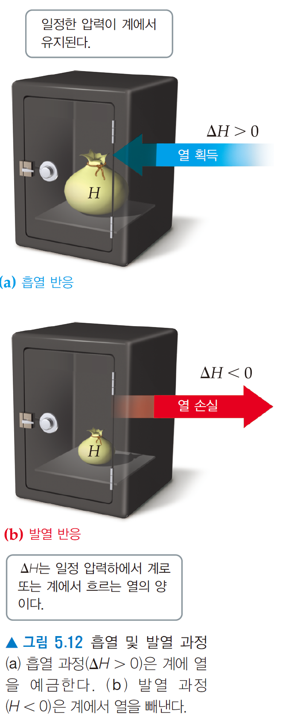
2. 이론
엔탈피 변화
흡열반응의 ΔH는 양이다.
발열반응의 ΔH는 음이다.

Slide 5
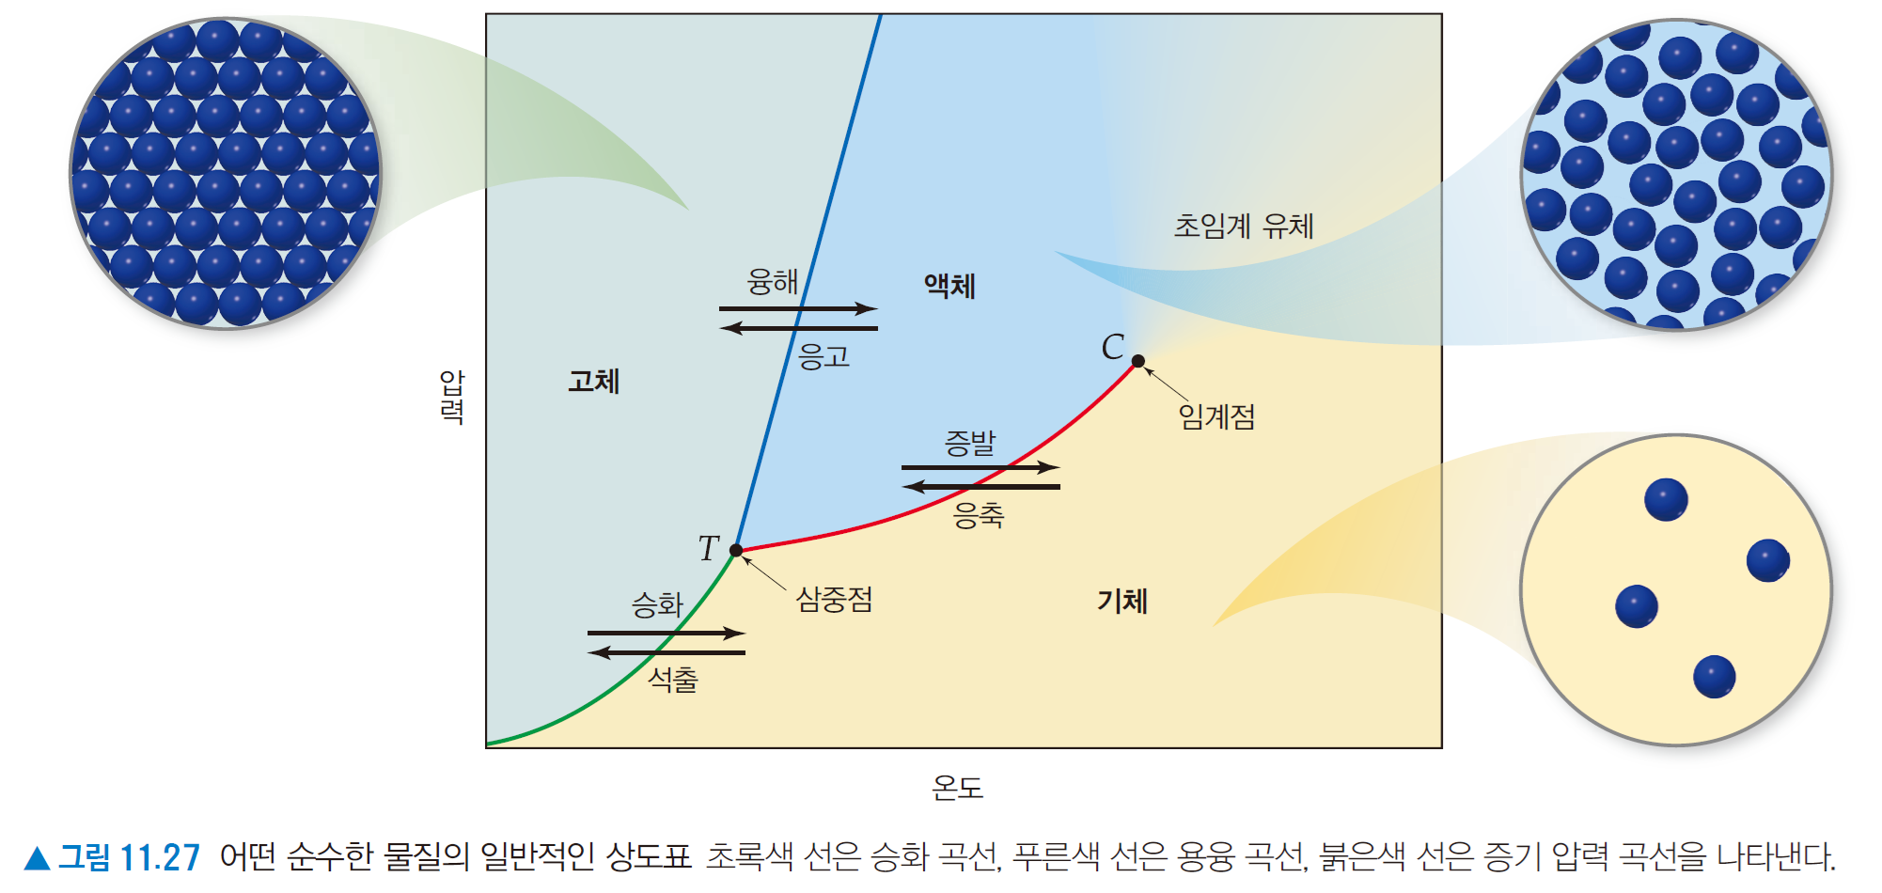
2. 이론
상변화 (상평형도)
융해 곡선
액체-고체 평형, 녹는점
: 물질의 임계 온도, 임계압력
증기 압력 곡선
액체-기체 평형, 끓는점
승화 곡선
기체-고체 평형

Slide 6
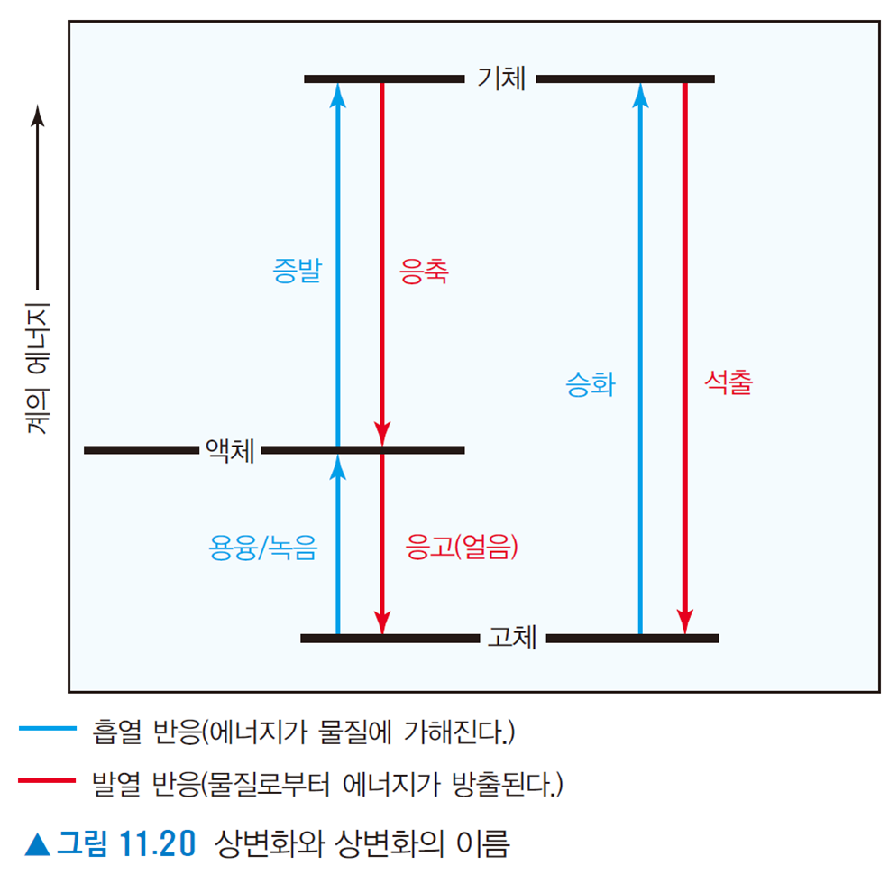
2. 이론
상변화에 동반되는 에너지 변화
용융열 (heat of fusion): 고체가 녹는 과정인 용융에 필요한 열에너지, 용융 엔탈피 ΔH_{fus}로 표시한다.
증발열 (heat of vaporization):
액체를 증기로 전환시키는데 필요한 열에너지, 증발 엔탈피 ΔH_{vap}로 표시한다.
승화열 (heat of sublimation):
고체에서 기체로 직접 전환 시 필요한 열에너지. ΔH_{sub} = ΔH_{fus} + ΔH_{vap}

Slide 7
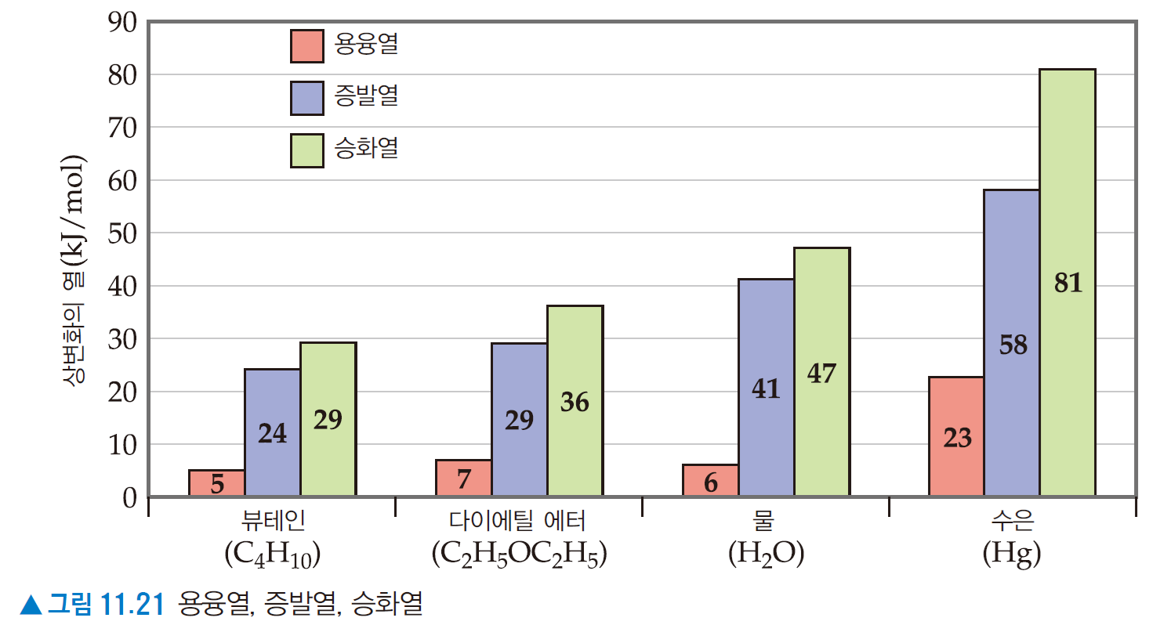
2. 이론
상변화에 동반되는 에너지 변화

Slide 8
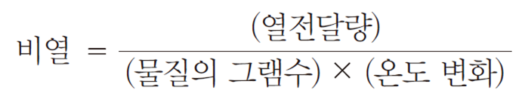


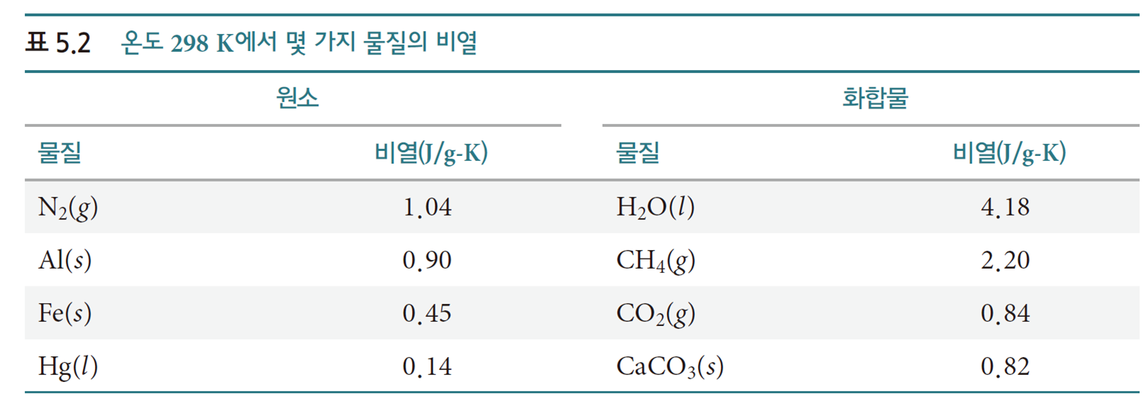
2. 이론
비열
물질 1 g을 1 °C 올리는데 필요한 열량 (J/g·K)

Slide 9
2. 이론
이산화탄소(CO₂)
상온 상압에서 기체로 존재, 무색, 무미.
압력이 5.11기압 이상에서 액체로 존재 가능.
압력이 낮을 때 고체(드라이아이스), 기체로 존재.
상온, 상압에서 드라이아이스(승화점: -78.5 °C)는 고체에서 기체로 승화함.
승화 시 주위로부터 열을 흡수하므로 냉매로 이용.

Slide 10
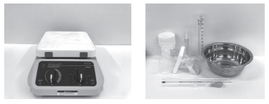
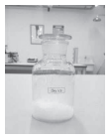
3. 실험기구 및 시약
기구
시약
25 ml, 100 ml 눈금실린더
5ml 스포이드
온도계
유리막대
Hot plate
물중탕 그릇
종이컵 6개
풍선, 깔때기, 스티로폼 덮개
드라이아이스

Slide 11
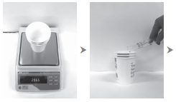
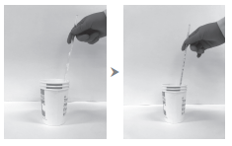
4. 실험 방법
실험 A. 뜨거운 물
종이컵 3개를 겹쳐 무게를 측정한 후 Hotplate로 50 ℃ 정도로 가열한 물 20 ml를 종이컵에 넣고 무게와 온도를 측정한다.
종이컵 하나에 드라이아이스 5 g을 측정한다.
물이 담긴 종이컵에 드라이아이스를 넣고 유리막대로 저어준 뒤 드라이아이스가 모두 녹으면 최저 온도를 측정한다.

Slide 12
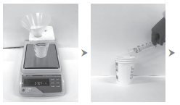
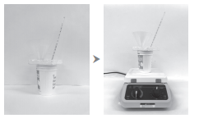
4. 실험 방법
실험 B. 차가운 물
종이컵 3개를 겹치고 풍선과 깔때기를 단 스티로폼 뚜껑을 덮어 무게를 잰 뒤 상온의 물 100 ml를 넣고 풍선의 반이 물에 잠기는지 확인 후 물의 온도와 무게를 측정한다.
종이컵 하나에 드라이아이스 3 g을 측정한다.
깔때기에 드라이아이스를 넣어 풍선 속에 들어가도록 한 뒤, 교반시켜 드라이아이스를 다 녹인 후 최저 온도를 측정한다.

Slide 13
5. 실험 결과 계산
승화할 때 흡수한 열의 양
비열 용량이 C(J/℃·g)인 물질 W g의 온도가 ΔT(℃)만큼 변했을 때 출입한 양 Q(J)는 Q = C(J/℃·g) × W(g) × ΔT(℃)이다.
Q = 4.18(J/℃·g) × W(g) × ΔT(℃)
W = 물의 질량, ΔT = 온도 변화량
드라이아이스 1g의 승화열
ΔH = Q(J) / y(g) W = 물의 질량, ΔT = 물의 온도변화
y = 드라이아이스의 질량

Slide 14
6. 주의 및 참고사항
드라이아이스는 맨손으로 만지지 않는다.
드라이아이스는 깔때기에 한꺼번에 넣지 않고 유리막대로 천천히 조금씩 넣는다.
온도계로 젓지 않도록 한다.
온도계는 소수 첫째 자리까지 읽는다.
풍선에 물이 들어가지 않도록 한다.

